Slide 1

Modalități de gestionare a conflictului
profesor consilier școlar Natalia Ana Silaș

Slide 2


OBIECTIVE
  1
  2
  3
  4
DESPRE CONFLICT
SURSE ALE CONFLICTULUI
ABILITAȚI DE COMUNICARE ÎN MANAGEMENTUL CONFLICTULUI
CUM GESTIONĂM CONFLICTELE

Slide 3


Despre conflict
În lume sunt mai multe conflicte decât fire de nisip - autor necunoscut
Proverbe:
  dinte pentru dinte, ochi pentru ochi
  cine scoate sabia, de sabie va pieri
Conflictul (lat.) = a se lovi unul pe altul

Slide 4
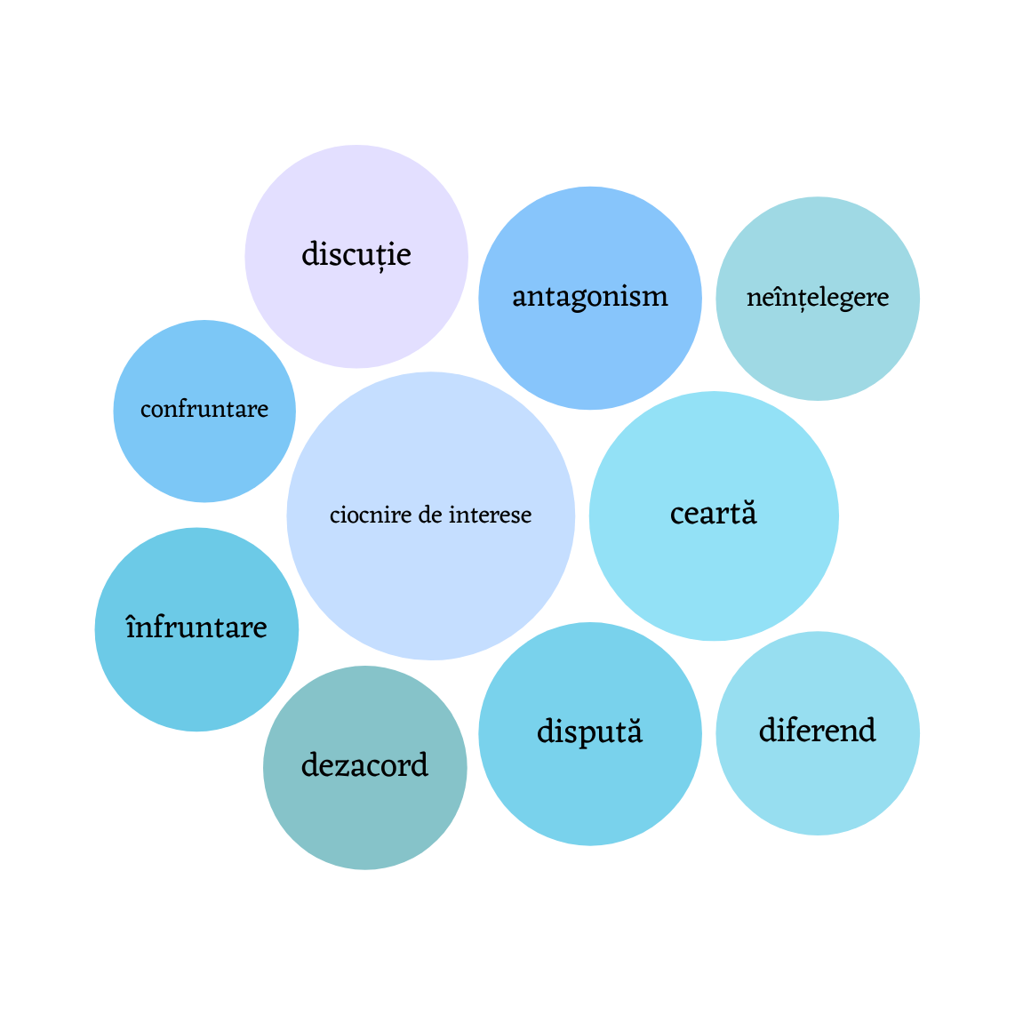



Slide 5

IDEI DESPRE CONFLICT
  conflictul este o parte firească a vieții de zi cu zi, inerentă în relațiile umane
  conflictl poate fi abordat pe căi pozitive sau negative
  abordat pozitiv, conflictul poate avea rezultate creative, determinând creșterea personală
  conflictul poate fi o sursă de învățare prin descoperirea propriilor valori și credințe
  capacitatea de a soluționa un conflict poate fi învățată
  putem îmbunătăți comunicarea, negocierea, facilitarea, medierea conflictelor
  modul în care definim o problemă determină dacă și cum o vom rezolva
  ce simțim este important într-un conflict

Slide 6

Tipuri de învățare a rezolvării conflictelor
Informare - învățare intelectuală
dezvoltăm abilitatea, sensibilitatea de a observa/analiza conflictul
Dezvoltarea capacității de rezolvare
formăm competențe și strategii de soluționare a conflictului
Descoperirea conștiinței de sine
exersăm autocunoașterea, autoacceptarea și autocontrolul

Slide 7


PRINCIPII STRATEGICE ÎN REZOLVAREA CONFLICTULUI
  FII PRIMUL CARE COOPEREAZĂ
  FII SUPORTIV
  DĂ RĂSPUNSURI ADECVATE PENTRU A ASIGURA RECIPROCITATEA
  FII IERTĂTOR
  ATATĂ-ȚI DISPONIBILITATEA DE A COLABORA
  AI RĂBDARE

Slide 8

SURSE ALE CONFLICTULUI
  nevoi fundamentale
  valori diferite
  percepții diferite
  interese diferite
  resurse limitate
  nevoi psihologice

Slide 9


Fișă de lucru
  Un prieten te-a anunțat că te vizitează astăzi, dar acest lucru nu se întâmălă. Cum reacționezi în această situație:
  te enervezi și te gândești că nu te poți baza pe oameni
  te simți dezamăgit și ai impresia că oamenii te abandonează mereu
  îi telefonezi și îl întrebi ce motiv a avut
2. La școală, un coleg obține un premiu pe care consideri că îl meritai. Ce atitudine ai în această situație:
  consider situația incorectă și spui acest lucru profesorului
  consideri că situația este lipsită de speranță și că nu ai șanse de reușită
  alegi să îi ceri profesorului explicații referitoare la această situație
3. Cineva intră înaintea ta la rând. Ce faci în acestă situație:
  te gândești că e nepoliticos să i-o spui
  crezi că de obicei oamenii procedează așa cu tine
  ridici din umeri și consideri că este lipsit de importanță

Slide 10


FACTORI DE ESCALADARE AI CONFLICTULUI
Un conflict va fi accentuat dacă:
  alte persoane se implică și iau parte la conflict
  cealaltă parte este considerată un inamic sau o persoană rea
  una sau ambele persoane se simt amenințate de cealaltă
  nu există o perioadă în care au colaborat și nici nu sunt interesate să mențină o relație
  problemele implicate sunt văzute ca extrem de importante
  există o lipsă de abilități de rezolvare a conflictului

Slide 11
FACTORI DE DIMINUARE AI CONFLICTULUI
Un conflict va fi diminuat dacă:
  persoanele implicate sunt imparțiale și de încredere
  cealaltă parte nu este etichetată
  părțile sunt capabile să se centreze mai degrabă asupra problemelor decât asupra lor însele
  amenințările sunt retrase, se renunță la ele sau sunt reduse
  persoanele implicate au colaborat anterior disputei și sunt dispuse să continue relația
  interesele sunt văzute ca fiind de negociet, deoarece nu implică principii fundamentale
  persoanele implicate primesc ajutor pentru rezolvarea problemelor și tehnici de rezolvare a conflictului
  https://www.canva.com/design/DAGK7Vhmovw/cJ1XBSr9_CgDUNgHF2rukQ/edit?utm_content=DAGK7Vhmovw&utm_campaign=designshare&utm_medium=link2&utm_source=sharebutton

Slide 12
ABILITĂȚI DE COMUNICARE ÎN MANAGEMENTUL CONFLICTULUI
ASCULATREA ACTIVĂ
ASCULTAREA ACTIVĂ
COMUNICARE EFICIENTĂ
  cel care vorbește vrea să aibă întreaga atenție
  cel care vorbește are impresia că este important, respectat
  a lua notițe este important în anumite situații
  a asculta și a reține se poate învăța prin exercițiu
  ne formăm încrederea în noi
  ne formăm încrederea în cei din jur
  ascultând vom afla lucruri noi

Slide 13

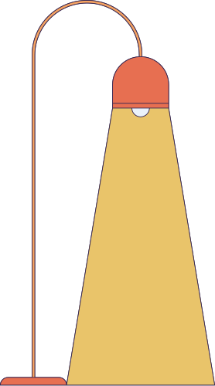

Să - și rezolve singur problema
Scopul ascultării active
Să dea celuilalt putere
Să treacă la etapa următoare în rezolvarea conflictului
Să se descarce emoțional

Slide 14
ETAPE ALE ASCULTĂRII ACTIVE
LASĂ INTERLOCUTORUL SĂ VORBEASCĂ
FII EMPATIC
PUNE ÎNTREBĂRI
  NU ÎNTRERUPE
  NU OFERI AJUTOR SAU SUGESTII
  NU VORBI DESPRE SENTIMENTE SAU PROBLEME SIMILARE DIN EXPERIENȚA TA
  PUNE-TE ÎN LOCUL VORBITORULUI PENTRU A-L ÎTELEGE
  FII ATENT LA CE SPUNE CEL DE LÂNGĂ TINE
  REFORMULEAZĂ CELE SPUSE DE CEL DE LÂNGĂ TINE, FĂRĂ A EXPRIMA ACORD SAU DEZACORD

Slide 15
ETAPE ALE ASCULTĂRII ACTIVE
VERIFICĂ DACA AI ÎNȚELES
AJUTĂ-L SĂ VORBEASCĂ
  ÎNTREABĂ-L DACĂ MAI EXISTĂ CEVA CE AR VREA SĂ SPUNĂ
  FII SUPORTIV

Slide 16
DEZVOLTAREA CAPACITĂȚII DE ASCULTARE ACTIVĂ
  adresează întrebări clarificatoare - Vrei să spui că...?
  adresează întrebări deschise - Ce crezi că ți-ar spune dacă...?
  fă invitații simple la discuție
  adoptă un comportament adecvat situației - fată în față, la același nivel cu vorbitorul
  fii relaxat
  indică dacă ai înțeles
  rezumă și integrează cele ascultate - fă rezumări scurte care să includă informațiile oferite de vorbitor, nu propriile concluzii

Slide 17
BARIERE ÎN CALEA ASCULTĂRII ACTIVE
  FILTRAREA - alegerea numai a unor judecăți, informații date de vorbitor și ignorarea celorlalte
  JUDECAREA - realizarea unor judecăți de valoare privindu-l pe cel care vorbește
  GLASUL RAȚIUNII - ascultarea propriilor gânduri concomitent cu ascultarea celui care vorbește
  ANTICIPAREA - credința proprie că știi deja ceea ce vorbitorul abia urmează să spună

Slide 18
CUM SĂ TE DESCURCI ÎNTR-UN CONFLICT
Când nu știm care este opinia cea mai adevărată trebuie să o alegem pe cea mai cinstită - J. Joubert
RENUNȚAREA
FORȚARE
APLANARE
  a evita un străin ostil poate fi o alegere
  a dori să te retragi dintr-un conflict pentru a te calma și ați controla impulsurile, poate fi o altă alegere
  îți indeplinești obiectivul indiferent de consecințe
  obiectivul este foarte important și relația nu contează
  renunți la obiectiv pentru a menține relația
  spui - Îmi pare rău!
  ești atent la ce simte persoana de lângă tine

Slide 19
CUM SĂ TE DESCURCI ÎNTR-UN CONFLICT
Când nu știm care este opinia cea mai adevărată trebuie să o alegem pe cea mai cinstită - J. Joubert
COMPROMIS
CONFRUNTARE
  renunți la o parte din obiectiv pentru a ajunge la o înțelegere
  ai disponibilitatea de a analiza situația
  câștigați amândoi!
  cooperarea pentru rezolvarea probelemlor curente
  negociere
  găsirea soluțiilor
  păstrarea relației

Slide 20


CONFLICTUL POATE FI REZOLVAT PRIN
  PUTERE - POLITICĂ, VIOLENȚĂ FIZICĂ, INTENȚII COERCITIVE
  DREPTURI - PROCES LEGAL
  INTERESE - NEGOCIERE

Slide 21


EXERCIȚII
Before we delve into themes and ideas, it's important to understand the difference between summarising a text and analysing a text.
Brainstorming
Activitate pe grupe
4 persoane - timp 10 minute
  Ce este un conflict?
  Cum rezolvați un conflict?
  Ce determină și menține o problemă care nu se rezolvă?
Răspunsurile sunt centralizate și vor fi prezentate grupului extins. Profesorul este cel care conduce activitatea și oferă suport elevilor.

Slide 22


Bibliografie:
Cerchez, N., Mateescu, E., Elemente de management şcolar, Editura Spiru Haret, Iaşi, 1995
Cerghit, I., Sisteme de instruire alternative şi complementare. Structuri, stiluri şi strategii, Editura Polirom, Iaşi, 2008
Cosmovici, A., Iacob, L., Psihologie şcolară, Editura Polirom, Iaşi, 1997
Cosmovici, A., Psihologie generală, Editura Polirom, Iaşi, 1996
Pânişoara, I. O., Comunicarea eficientă, Editura Polirom, Iaşi, 2006
https://www.weareteachers.com/classroom-management-techniques/
https://www.psih.uaic.ro/psihosociologia-rezolvarii-conflictului-2/
https://www.edutopia.org/article/conflict-management-schools/

